Slide 1

VERİMLİ DERS ÇALIŞMA ve
SINAVLARA HAZIRLIK
Prof. Dr. Necmettin Erbakan Anadolu Lisesi Rehberlik Servisi

Slide 2
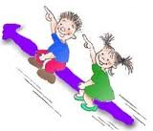
“ÇALIŞMAM LAZIM” AMA NEDEN?
Bu sorunun cevabını bilmiyorsanız ihtiyacınız olan ilk şey, bir HEDEF’tir!

Slide 3

“ÇALIŞMAM LAZIM” AMA NEDEN?
  Kimsiniz? Ne gibi özellikleriniz, ilgileriniz var?
  Kendinizi gelecekte nasıl bir hayatın içinde hayal ediyorsunuz?
  O hayata ulaşmak için yapmanız gerekenler neler?

Slide 4

Hayat bir yolculuk ise, nereye gideceğinizi bilmiyorsanız eğlenceli bir yolculuğunuz olmaz.
Ya kendinizi tanımadığınız, bilmediğiniz bir kaptana emanet eder, belirsizlik içinde gidersiniz,
ya da siz kaptan koltuğuna geçersiniz.
Sizin tercihiniz hangisi?

Slide 5
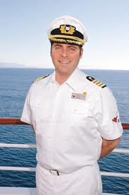
Kaptan olmak isteyenler için,
İlk yapılacak şey
HEDEF BELİRLEMEKtir.
Daha sonra hedef doğrultusunda yapılması gerekenlere karar verip çalışma sürecini planlamak gerekir.

Slide 6
ÇalIşma ortamI nasIl olmalIdIr?
Sabit bir yer belirleyin.
Çalışırken ihtiyacınız olan her şey yakınınızda olmalıdır.
Ortamda dergi, gazete, cep telefonu, b.sayar, TV, müzik vb. dikkat dağıtıcılar olmamalıdır.

Slide 7

ÇalIşma planI yaparken,
Çalışma planınızda serbest zamana da yer verin ve ailenizle, arkadaşlarınızla vakit geçirin.
Çalışmayı en verimli olduğunuz zamanlara dağıtın ve mümkün olduğunca aynı saatlerde çalışın.
Öğrenme seansları:
40 dk. çalışma+5dk tekrar+10 dk. Mola

Slide 8
DERS ÇALIŞMA PLANI YAparken
Tekrara yer verin. Tekrar olmayınca öğrendiklerinizin %80’i, ilk 24 saat içinde unutulmaktadır.
Çalışma planınızı bir hafta deneyin ve eksiklikleri, yolunda gitmeyen noktaları belirleyerek düzenlemeler yapın.

Slide 9

DERS ÇALIŞMAK NEDİR?
O gün işlenenleri kısaca tekrar etmek
Verilen yazılı ödevleri yapmak
Verilen okuma ödevlerini yapmak
Zorlanılan derslere bir gün önceden hazırlık yapmak (Kitaptan ilgili kısımları okumak, EBA videolarını seyretmek)
Test çözmek

Slide 10

EN ETKİLİ ÖĞRENME STRATEJİLERİ
Öğrenilen konu ve kavramlarla ilgili düşünce üretme,
Öğrenilenlerle ilgili soru çıkarma,
Öğrenilenlerin eski konularla ilgili bağlantısını kurma,
Öğrenilen konuları grafik, şekil ya da resimlerle gösterme,

Slide 11
EN ETKİLİ ÖĞRENME STRATEJİLERİ
Öğrenilenleri özetleme,
Öğrenilen konuyu zaman zaman gözden geçirme,
Öğrenilenlerle ilgili soru çözme,
Öğrenirken anlamlı veya önemli şeylerin altını çizme,
Öğrenilenlerle ilgili örnek veya olay bulma,

Slide 12
EN ETKİLİ ÖĞRENME STRATEJİLERİ
Öğrenilenleri başkalarına anlatma,
Öğrenilen konu ve kavramları kendi ifadeleri ile yazma ve anlatma,
Karmaşık ve uzun paragrafları basit cümlelerle ifade etme,
Öğrenilenler arasındaki benzerlikleri ve farklılıkları bulma,

Slide 13
Bir konuyu yardım almadan kendi kelimelerinizle ifade edebiliyorsanız, öğrenmişsiniz demektir!

Slide 14
BAŞARILI OLMAK İÇİN
İyi anlamak
İyi kavramak
Sık tekrar etmek ve
Sık uygulamak gereklidir!

Slide 15

İYİ ANLAMAK İÇİN
Derse gelmeden önce işlenecek konuyu gözden geçirmek,
Dersi dinlemek,
Önce öğretmeni anlamaya, sonra da anlatılanları kendi ifadeleriniz ile not almaya çalışmak,
Merak ettiklerinizi sormak,
Anlatılanın günlük hayattaki örneklerini öğrenmek çok önemlidir.

Slide 16
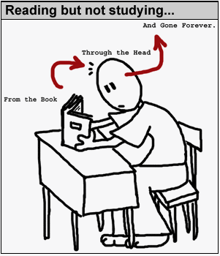
İYİ KAVRAMAK İÇİN
Konu anlatımını iyice okuyun,
Konunun önemli kısımlarını belirleyin ve kendi cümleleriniz ile ifade edin,
Konuyu size hatırlatacak şekiller, şemalar çizin, görebileceğiniz yerlere asın

Slide 17

SIK TEKRAR YAPMAK İÇİN
Derste çözülen örnek soruları, evde tekrar çözün,
Daha sonra ödev sorularını, yoksa kendi kaynaklarınızdaki soruları çözün,
Çözemediğiniz sorular olunca konuya geri dönün, hala çözemiyorsanız ertelemeden öğretmeninize danışın.
Gece uyumadan önce yapılacak tekrarlar daha kalıcı olacaktır.

Slide 18

SIK UYGULAMAK İÇİN
İşlenen konuyla ilgili ek kaynaklardan soru çözün, tüm soru tiplerini görmeye çalışın,
Deneme sınavlarına katılın ya da evde kendiniz deneme sınavları oluşturun,
Unutmayın, sınavlar size eksikliklerinizi
göstererek yol haritanızı oluşturacaktır!

Slide 19
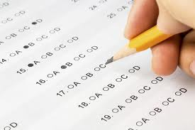
TEST ÇÖZERKEN DİKKAT EDİLMESİ GEREKENLER
Bir konuda test çözmeden önce o konuyu tekrar etmelisiniz,
Önce kolay çözebildiğiniz sorulardan başlamalısınız,
Çözemediğiniz sorunun doğru cevabına bakmakla yetinmemeli, mutlaka nasıl çözülmesi gerektiğini öğrenmelisiniz,

Slide 20

TEST ÇÖZERKEN DİKKAT EDİLMESİ GEREKENLER
Soruyu doğru okumalısınız. Sorudaki altı çizili veya kalın karakterleri dikkatli okumalı, soru köküne dikkat etmelisiniz (değildir, olmamalıdır gibi),
Zamana sadık kalmak önemlidir fakat sık sık saate bakmak dikkatinizi bozup sizi heyecanlandırabilir. Bunun yerine belli aralıklarda (her bölümün sonunda gibi) saate bakmalısınız,

Slide 21
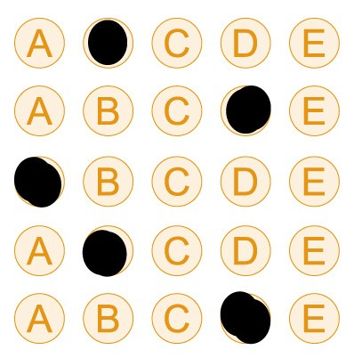
TEST ÇÖZERKEN DİKKAT EDİLMESİ GEREKENLER
Sizi zorlayan sorularla inatlaşmamalı, yanlış sorularınız yüzünden karamsarlığa kapılmamalısınız,
Soru hakkında fikriniz yoksa şıkları tek tek deneyerek eleyebilirsiniz. Doğru cevabı hala bulamıyorsanız boş bırakmalısınız.
Dudak kıpırdatarak okuma, hızınızı azaltacaktır. Bu nedenle gözle okuma alışkanlığı edinmelisiniz.

